Slide 1
Solid Recover: construct single cell multiomic pretrain model by single omic model alignment
孙睿 2025-05.11

Slide 2
背景：
1. 单细胞多组学数据(scRNA-seq + scATAC-seq)，给出了细胞在转录组学和表观组学两个层面的观测，在细胞类型识别、基因调控关系推断上提供了比单组学数据更全面的证据。
2. 多组学数据通常具有更高的噪音，需要设计合适的模型来改善数据分析的结果。
3. scRNA-seq预训练模型在多个下游任务上提升了scRNA-seq数据分析的表现，展示了预训练模型在生物学发现中的潜力。
4. 对于多组学数据，受限于数据数量以及scATAC-seq数据的超高维度，当前缺少通过预训练策略来改进多组学数据分析能力的模型。
主要贡献：
1. 通过 “单模态预训练 + 多模态对齐” 的方式，缓解了单细胞多组学数据数量不足的问题。
2. 通过gene activity 的策略解决了scATAC-seq数据特征不统一以及高维稀疏的问题。
3. 预训练得到的SR模型，在多个下游任务，跨模态匹配、跨模态生成、GRN推断上实现了提升。

Slide 3
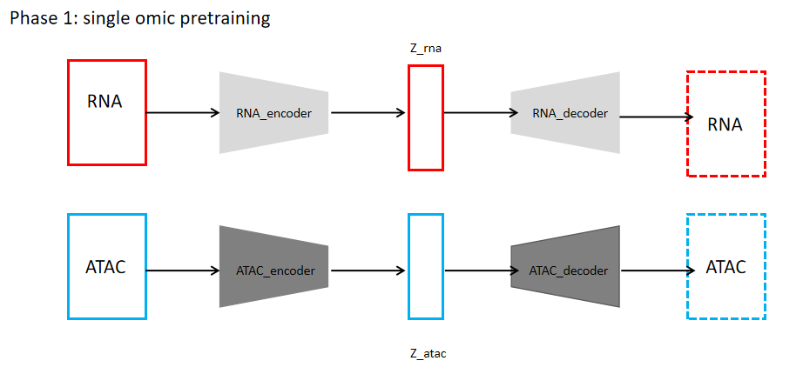
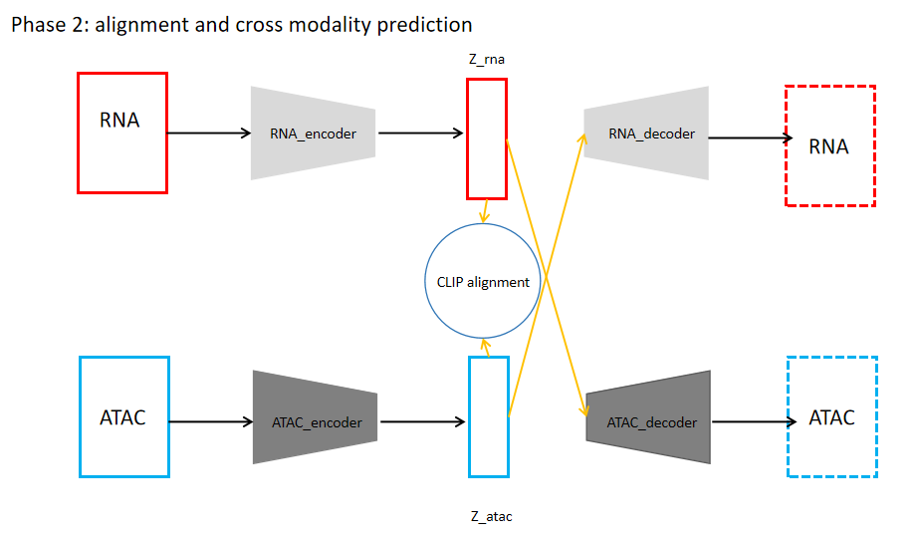
SR方法：
Phase 1: 单模态预训练阶段： 分别进行单组学模型的预训练 AutoEncoder模型，MSE_LOSS Phase 2: 多模态对齐阶段：
多组学数据指导对齐，
Clip_loss + cross_omic_prediction_loss
训练数据：
小鼠全脑snATAC-seq(1.2M)
小鼠全脑scRNA-seq(4M)
小鼠8个脑区sc-multiomic(80k)
通过两阶段的训练，SR模型能够：
1. 给出单组学数据的细胞表征
2. 将多组学数据不同组学的表征嵌入到相同空间。
3. 基于单组学数据生成缺失组学数据，用于下游分析。

Slide 4
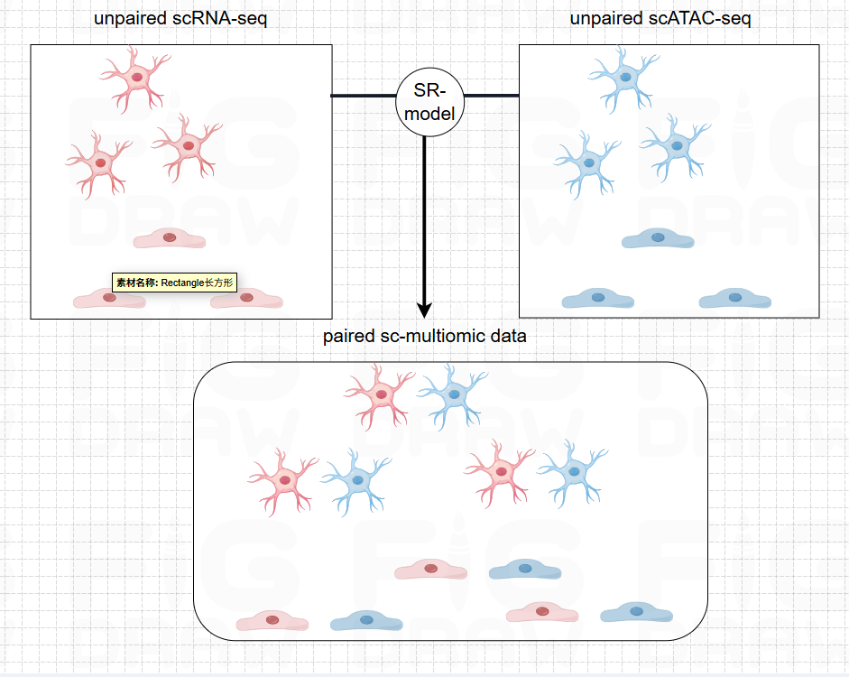
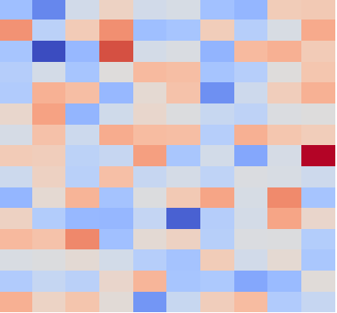
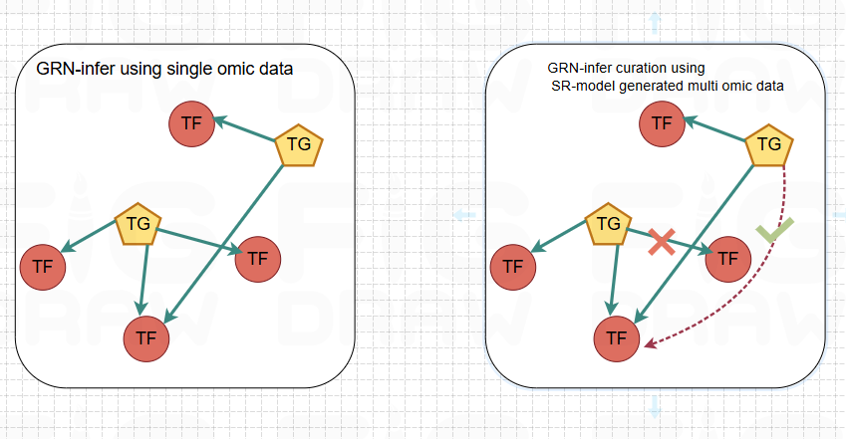

下游任务
known omic data
SR-model prediction
unknown omic data

Slide 5
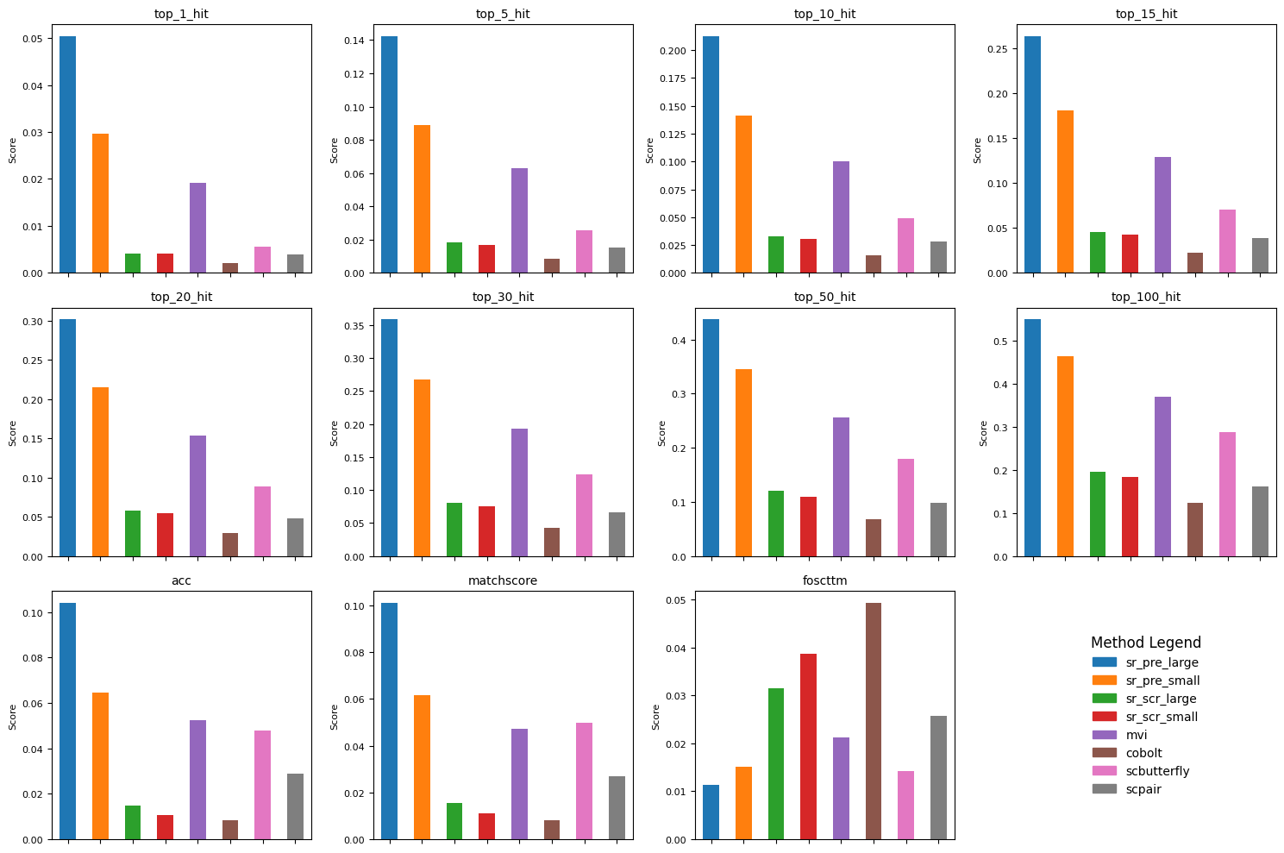
在跨数据集预测上，sc_pretrain_large效果最好，Multivi 第三位，sc_scratch_large仅优于cobolt

Slide 6
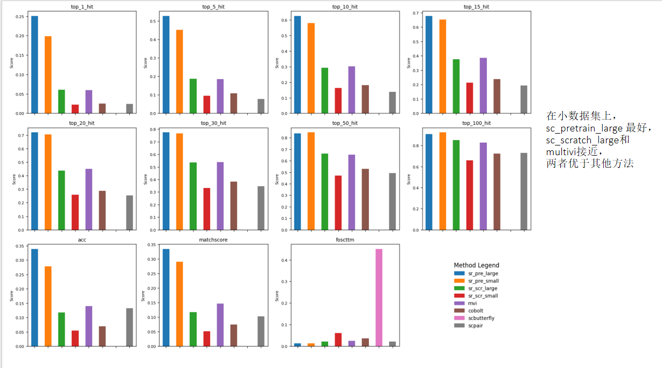
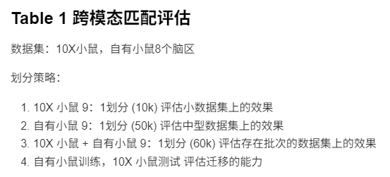
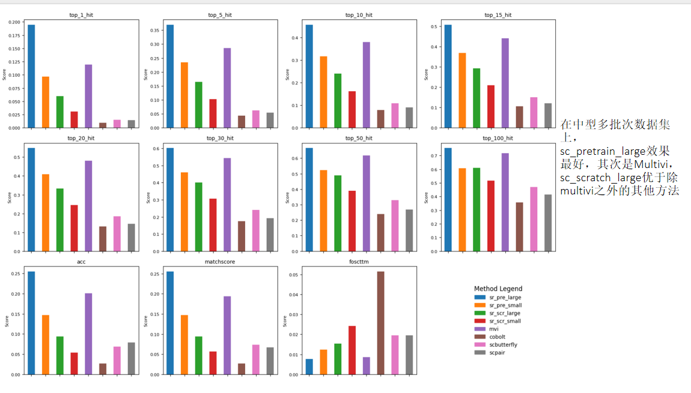
对比方法：
1.cobolt (2021, Genome biology)
2. multiVI (2023, Nature Methods)
3. scButterfly (2024, NC)
4. scpair (2024, NC)

Slide 7
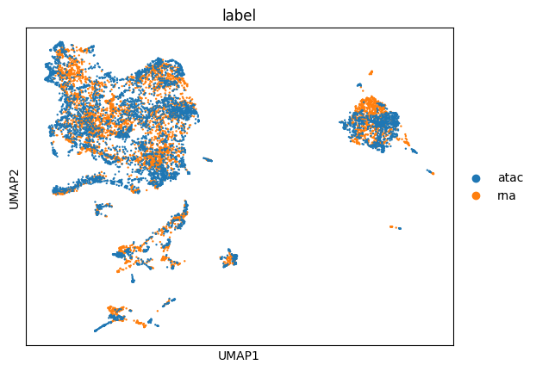
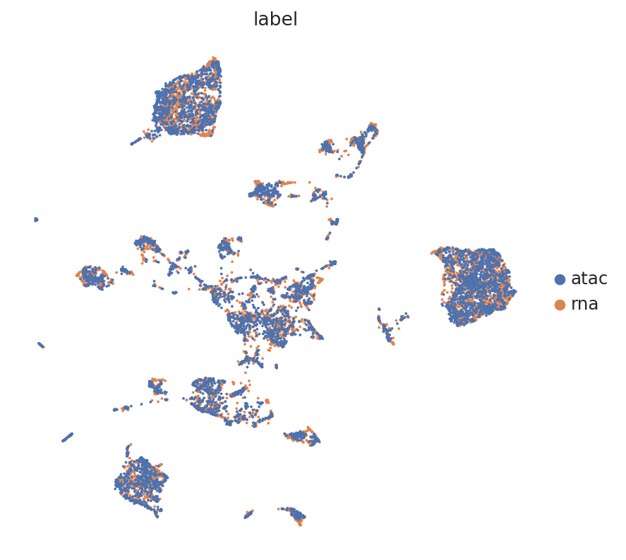
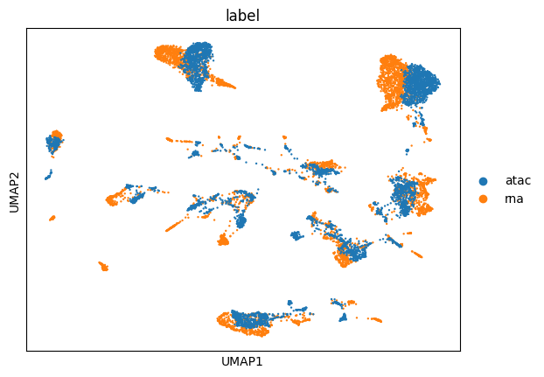
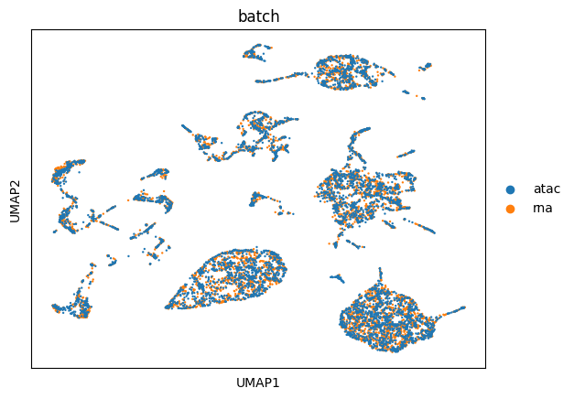
左上：cobolt
右上： multiVI
左下： scpair
右下： SR

Slide 8
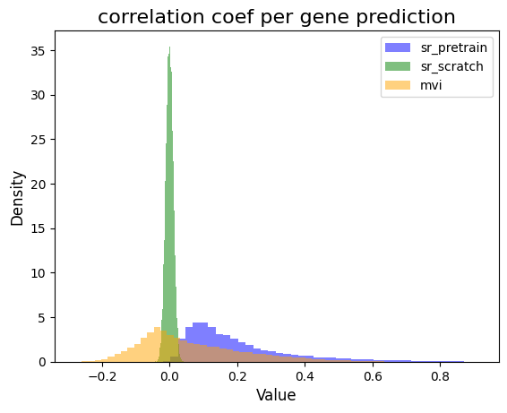
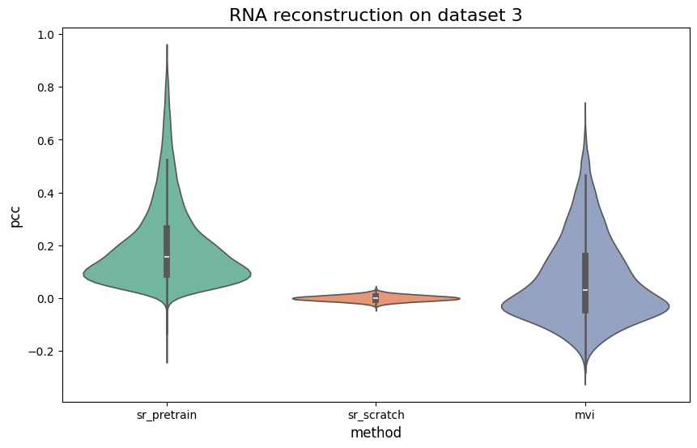
跨模态预测： 使用ATAC数据预测RNA表达，对预测的基因表达和原始基因表达计算皮尔森相关性

Slide 9
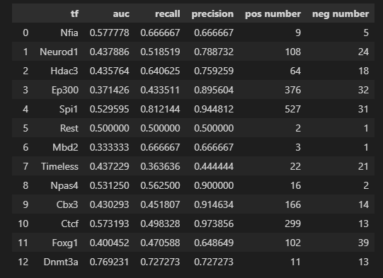
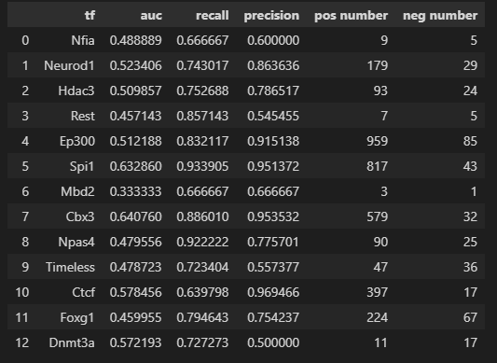
改善GRN推断： 左侧是用scenic，只用RNA推断的小鼠海马调控的效果，右侧是整合SR推断出的gene activity数据，修正后的调控网络推断效果，生成的GA数据能够改善GRN推断效果。

Slide 10
TO DO:
1. 额外组织或者其他物种训练，展示除小鼠脑区外的分析case
2. GRN推断和跨模态预测的更细致的评估，通过具体的分析case展示模型用途。

Slide 11
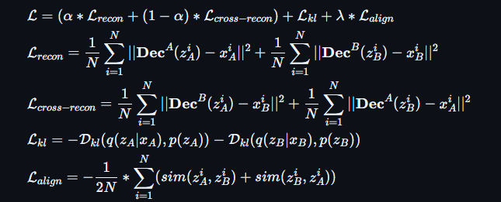
SR framework
Universal embedding
Cross modality retrieval
In-silico perturbation

